Slide 1
أهلا وسهلا نورت
11th of October 2025

Slide 2
じゅぎょうのもくひょう
すじいをよむのれんしゅう
文化
ふくしゅう
Notes:
どうし：verb
قراءة الساعة
التدرب على احرف الجر preposition
التدرب على الأفعال
ثقافة أهمية المرأة في الإسلام والثقافة العربية
Arabia bun Isuramu to Arabu bunka ni okeru josei no jūyō-sei

Slide 3
مراجعة الحروف الأبجدية
アラビア語のもじ
Vidoe: https://www.youtube.com/watch?v=uJN6ux23b9w
أ ب ت ث ج ح خ
د ذ ر ز س ش ص
ض ط ظ ع غ ف ق
ك ل م ن ه و ي

Slide 4
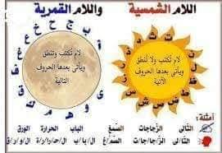
اللم الشمسية واللام القمرية
https://www.facebook.com/100064558637058/posts/2318329708186952/

Slide 5
話す練習（はなすれんしゅう）
-あいさつ
－すきなようび
－しゅみ
－おなまえ
－くに
－しごと
すんでいるばしょ

Slide 6
数字を読む練習(すうじをよむれんしゅう）
18
25
33
47
53
62
90
91
87
95
66
101
123
210
203
333
500
459
779

Slide 7

文化

